Slide 1
Vendosja e prapavijës (Background)
TIK 12 – Prof. Blerand Koshi

Slide 2
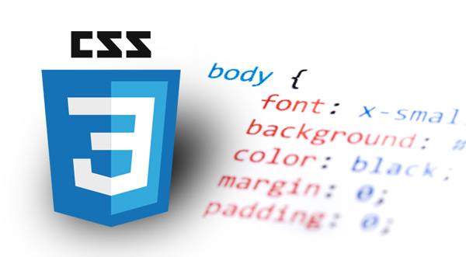
Vendosja e prapavijës
Të gjitha faqet deri më tani prapavijën e kishin të bardhë
Përmes CSS mund të ndryshohet ngjyra apo të vendoset foto si prapavijë
Prapavija mund të aplikohet në gjithë faqen apo vetëm në ndonjë element specifik

Slide 3
Ndryshimi i ngjyrës së prapavijës
Ngjyra e prapavijës së HTML elementit ndryshohet me CSS property
background-color: #FFFF00;
vlerat e ngjyrave mund të jepen njëjtë si te color
Shembulli i mëposhtëm ndryshon ngjyrën e komplet faqes
body {
background-color: #FFFF00;
}

Slide 4
Ndryshimi i ngjyrës së prapavijës
Ndryshimi i ngjyrës mund të bëhet edhe për ndonjë element specifik psh. div
div {
background-color: #FF0000;
}
Po ashtu mund të targetohen elementet duke u bazuar në hierarkin e përdorimit
psh span më poshtë paraqitet si element "fëmijë" i div
div span {
background-color: #FF0000;
}

Slide 5
<!doctype html>
<html>
<head>
<title>A CSS Exercise</title>
<link rel=”stylesheet” type=”text/css” href=”style8.css”>
</head>
<body>
<div class=”boldText”>This is my web page.</div>
<div>
This is the <span>nicest</span> page I’ve made yet.
</div>
<div class=”boldText”>Here is some text on my page.</div>
</body>
</html>

Slide 6
Vendosja e imazhit në prapavijë
Prapavija me imazhe është një mënyrë e mirë për krijimin e HTML faqeve të mira
Imazhet në prapavijë qëndrojnë prapa elementeve tjera
Vendosja bëhet përmes CSS property
background-image:url(“imazhi.jpg”);
background-image:url(“http://www.alg-prizren.com/bilder/einstieg/sterne.png”);

Slide 7
Vendosja e imazhit në prapavijë
Kur dëshirojmë që mos të kemi përsëritje të imazhit përdorim
background-repeat: no-repeat;
Mund të përdoret si kombinim me background color
body {
background-image:url(“large-snow.jpg”);
background-repeat: no-repeat;
background-color: #000000;}

Slide 8
Pozita e imazhit
Prapavija mund të vendoset në pozita të caktuara
background-position: center top;
vlerat tjera përfshijnë left, right, bottom
mund të përdoret kombinimi i tyre psh. bottom left
Imazhet e vogla (20px X 20px) nëse bashkohen mirë krijojnë një background të përshtatshëm
lexohen shumë më shpejtë nga browseri

Slide 9
?
Pyetje

